Slide 1
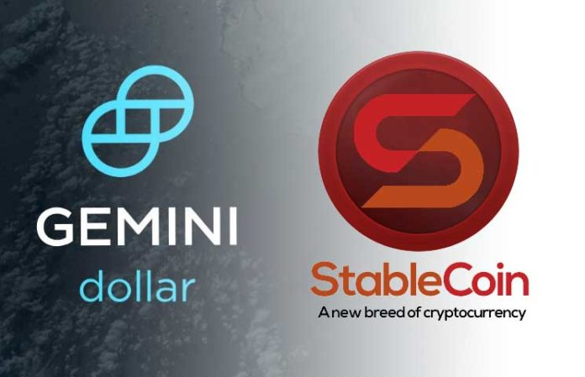
Stable coin là gì?

Slide 2
Stable Coin là gì?
Các đặc tính cần thiết của một Stable Coin là
giá cả ổn định
năng lực mở rộng
bảo mật
phi tập trung

Slide 3
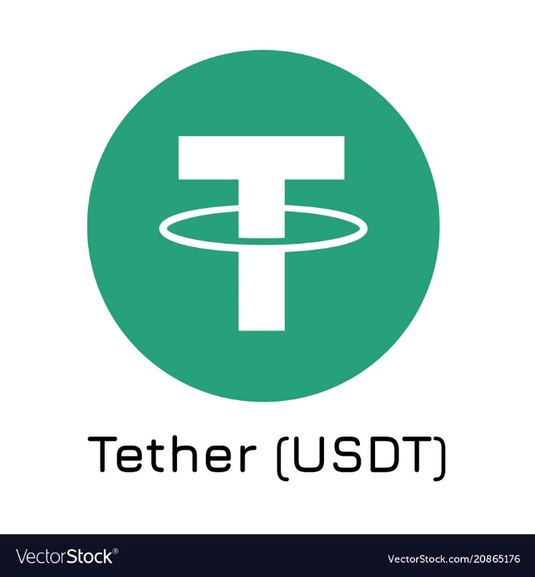

Các loại StableCoin
USDT TUSD

Slide 4

Tiberius Coin

Slide 5
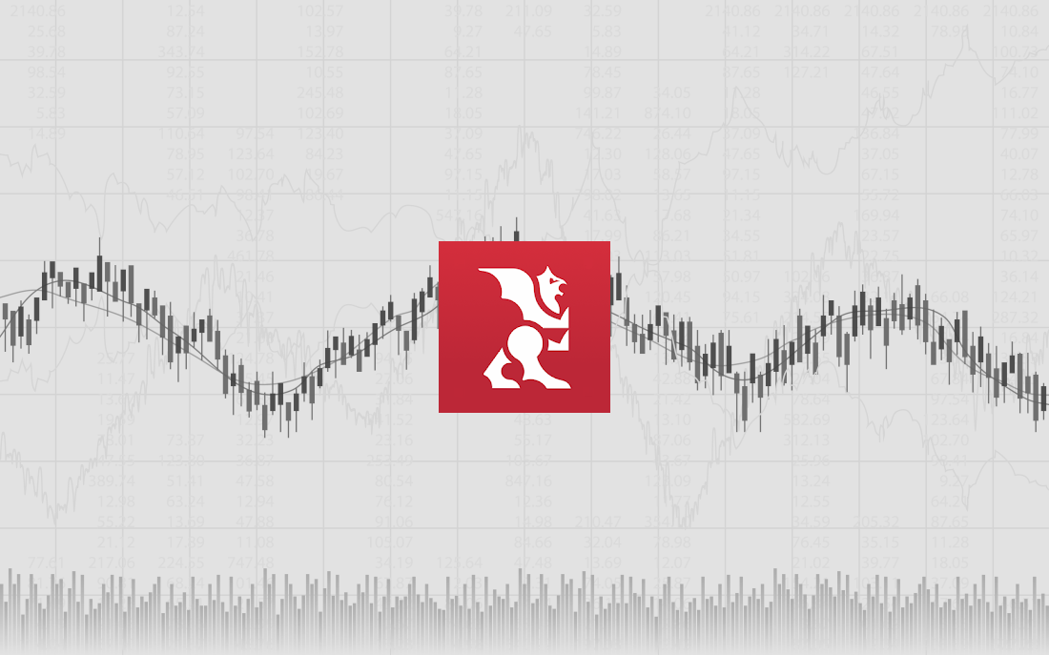
LBXPeg

Slide 6

Paxos Standard

Slide 7

Candy

Slide 8

Gemini Dollar

Slide 9
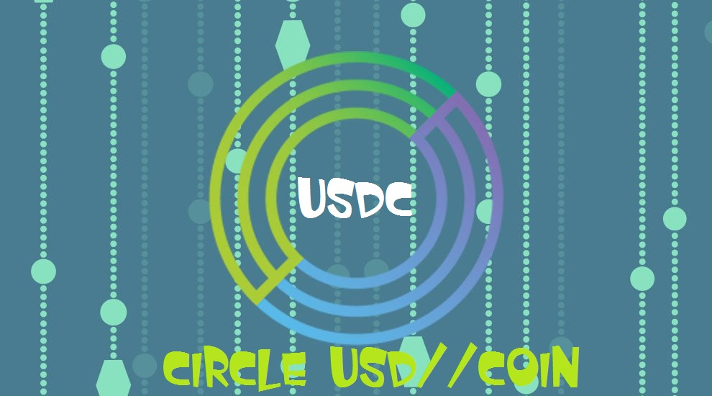
USD Coin

Slide 10
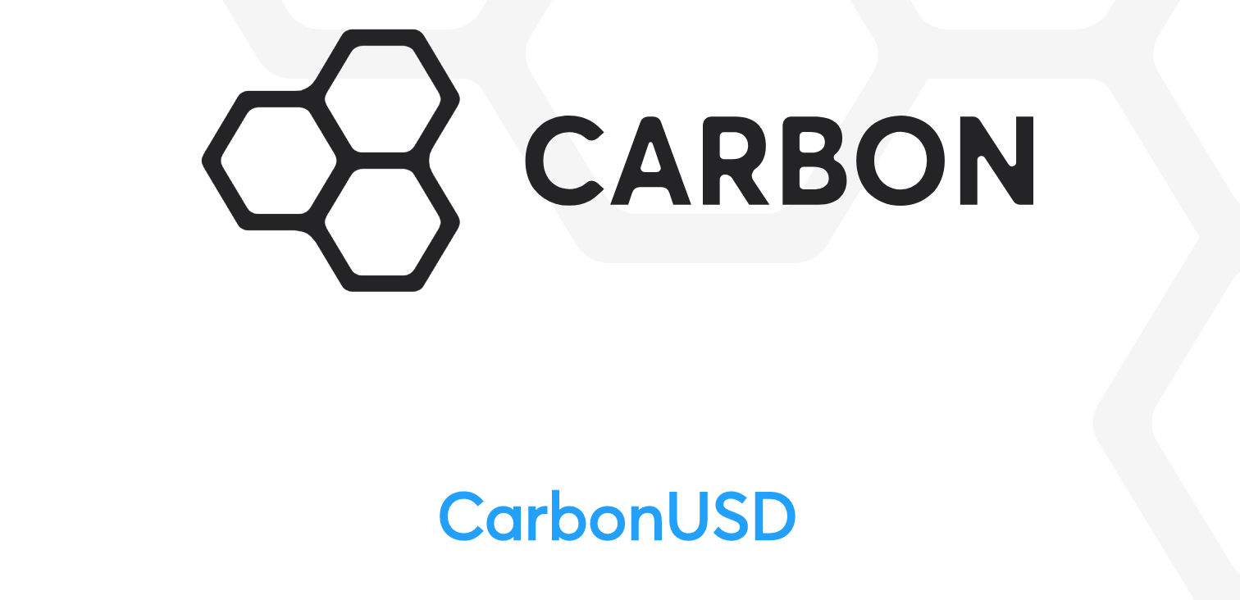
CarbonUSD

Slide 11

nUSD

Slide 12

Stronghold USD

Slide 13
Lợi ích của Stablecoin
giải quyết các vấn đề liên quan đến các loại tiền tệ fiat:
Thiếu hỗ trợ tiền tệ fiat trong giao dịch
Thời gian giao dịch chậm
Quy định hạn chế giao dịch crypto

Slide 14
Giải pháp bình ổn của Stable Coin
Hiện tại có 03 giải pháp:
Phát hành tài sản nợ do một bên trung gian đứng ra bảo lãnh: theo tỷ lệ 1:1
Thế chấp bằng crypto khác trên blockchain: Ví dụ: USD trên sàn Bitshare, BTS tương ứng bị khóa lại (thế chấp)
Đồng tiền có cơ chế điều tiết cung cầu: Cơ chế là khi giá bị giảm thì nó giảm lượng cung để giá tăng lên, khi giá tăng lên thì nó tăng lượng cung để giá giảm xuống.

Slide 15
Stable Coin tiêu biểu:
Tài sản nợ: Tether, TrueUSD, Arccy, Stably
Thế chấp: BitShares, Maker, Sweetbridge, Havven, Augmint
Điều tiết cung cầu: Basecoin, Fragments, Carbon, Kowala

Slide 16
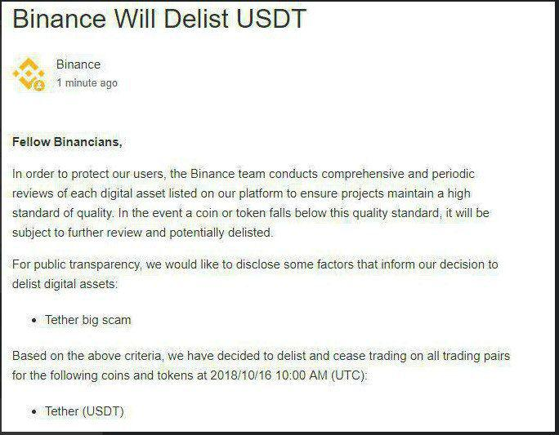
Stable coin có thực sự Stable không?

Slide 17
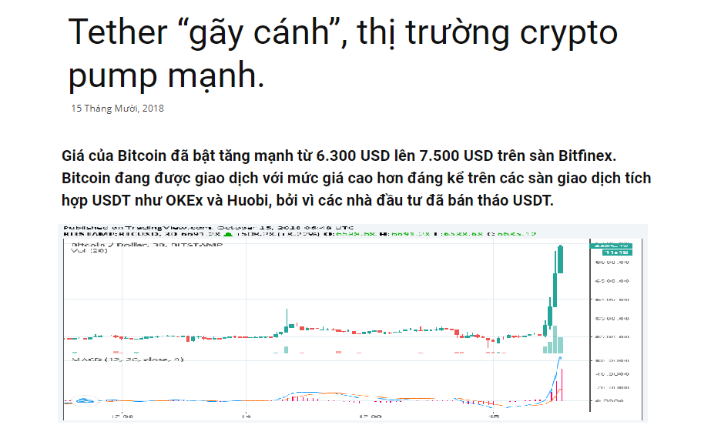
Stable coin có thực sự Stable không?

Slide 18
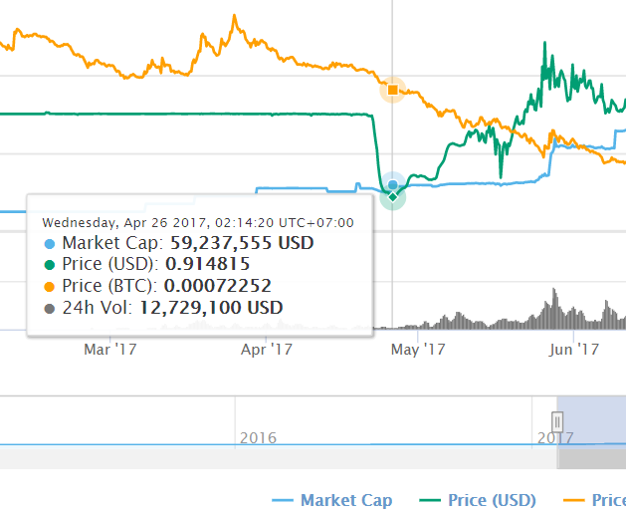
Điều này đã từng xảy ra rồi

Slide 19

Hãy cẩn thận tin tức

Slide 20
Chúng ta làm gì với Stable coin?
Dùng để tránh bão khi cần.
Nên chọn loại Stable coin tốt để trade.
Nên biết cá mập dùng stable coin để làm gì.

Slide 21



